Slide 1
큐브 파괴하기
이 정
airjung@hallym.ac.kr

Slide 2
목차
기초 작업
Gaze 인터페이스 제작
카드보드 2.0 터치 버튼

Slide 3
기초 작업

Slide 4
모든 프로젝트에 공통되는 기초 작업
카드보드 VR SDK Import
과제용 Template 에는 이미 Import 되어 있음

Slide 5
기본 물체 생성
‘Cube’ 생성
Position: (0, 0, 6)
적당히 색상 변경
바닥 생성
‘Plane’ 대신 ‘Quad’ 생성
바닥면 생성에 필요한 폴리곤 수를 줄여서 최적화 가능
Position: (0, -2, 6)
Rotation: (90, 0, 0)
Scale: (10, 10, 1)
Main Camera
Position: (0, 0, -4)

Slide 6
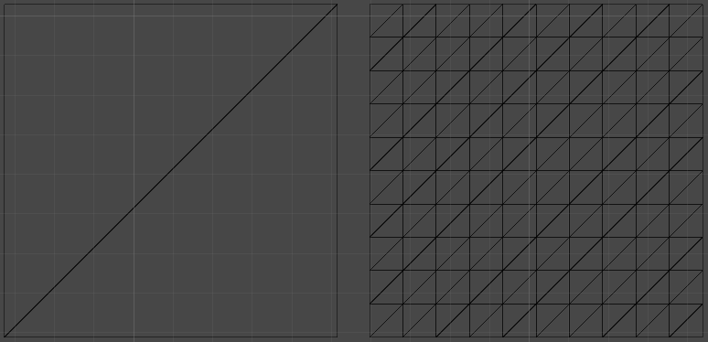
Quad vs. Plane

Slide 7
Gaze(응시) 인터페이스 제작

Slide 8
카드보드 VR 기본 커서
GvrReticlePointer
‘GoogleVR/Prefabs/Cardboard’
화면 중앙에 나타나는 하얀색 점
Main Camera의 자식으로 지정
이번 자료에서는 기본 커서를 사용하지 않음

Slide 9
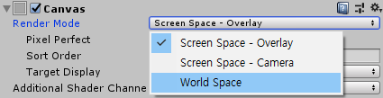
Gaze 인터페이스용 커서
‘UI/Image’ 추가
유니티 UI 요소의 기본 위치는 카메라 바로 앞
VR 모드에선 눈의 바로 앞에 있기 때문에 초점 문제 발생
3차원 공간에 배치된 느낌의 UI 구성 필요
Canvas의 ‘Canvas’ 구성요소 ‘Render Mode’ 변경
World Space: 실제 3차원 공간에 배치함
Canvas를 Main Camera의 자식으로 지정
Position: (0, 0, 2)
Scale: (0.01, 0.01, 0.01)

Slide 10
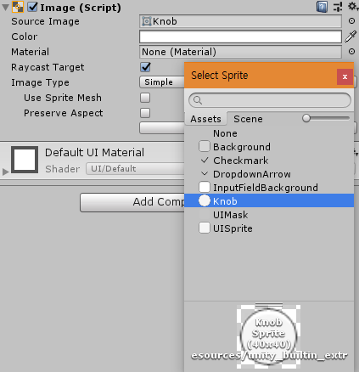
커서 생성
Image의 속성 변경
Position: (0, 0, 0)
Width, Height: 10
Image/Source Image: Knob
Color: 흰 색이 아닌 걸로
Image 의 이름 변경
Cursor

Slide 11
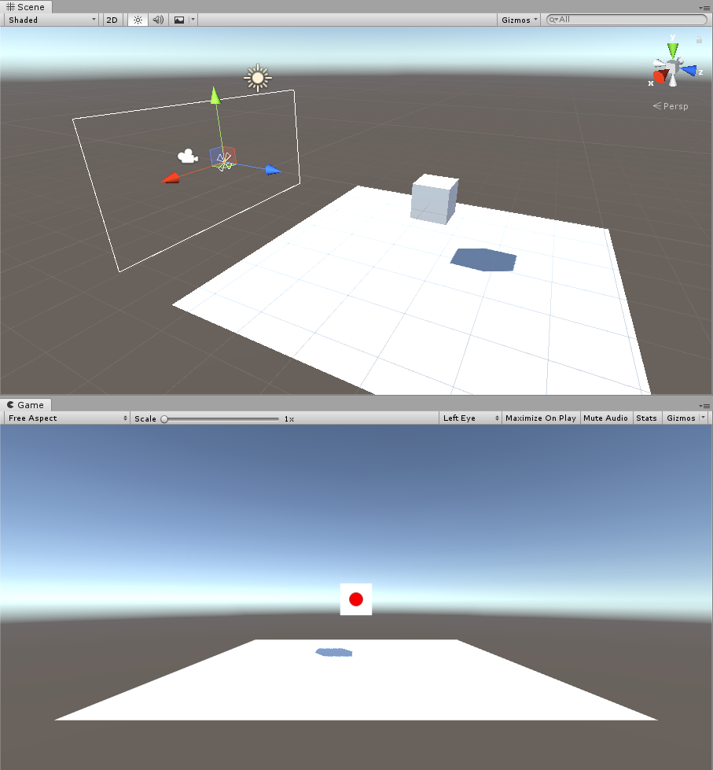
중간 결과

Slide 12
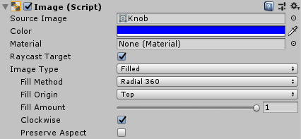
커서 게이지 생성
Canvas 우클릭하여 또 다른 ‘UI/Image’ 추가
CursorGauge로 이름 변경
Position: (0, 0, 0)
Width, Height: 15
Image/Source Image: Knob
Color: 구별되는 색으로
Image/Image Type 수정
Image Type-Filled: 점진적으로 채워지는 방식
Fill Method-Radial 360: 원형으로 채움
Fill Origin: 색깔이 채워지기 시작하는 위치
Fill Amount: 얼마나 채울 것인가
(0~1) → 0~360도에 대응됨
Clockwise: 시계방향으로 채울 것인가
Cursor를 CursorGauge의 자식으로 지정

Slide 13
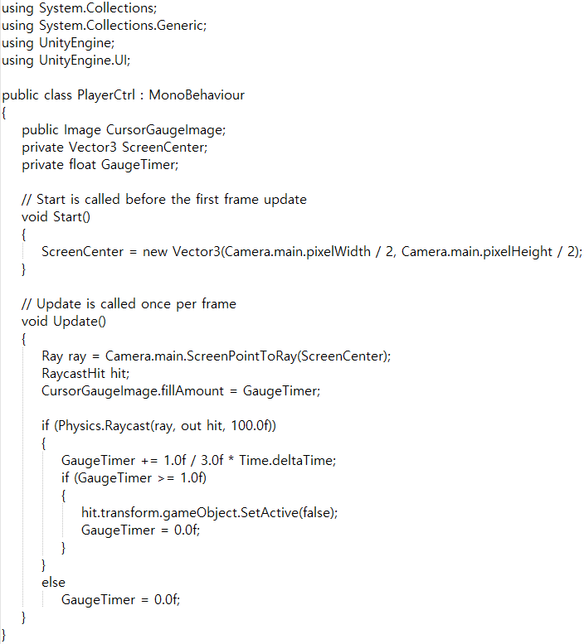
PlayerCtrl.cs

Slide 14

코드 분석 (1/2)
화면의 중심위치를 기억
카메라의 위치에서 화면의 중심(ScreenCenter)으로 뚫고 지나가는 반직선을 계산
추후 이 반직선과 부딪히는 물체와 상호작용
GaugeTimer 값에 따라 커서 게이지를 채움

Slide 15
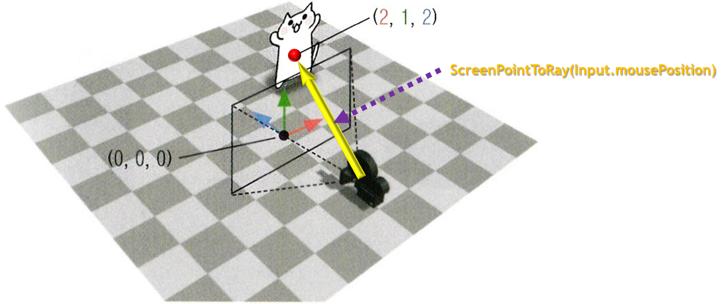
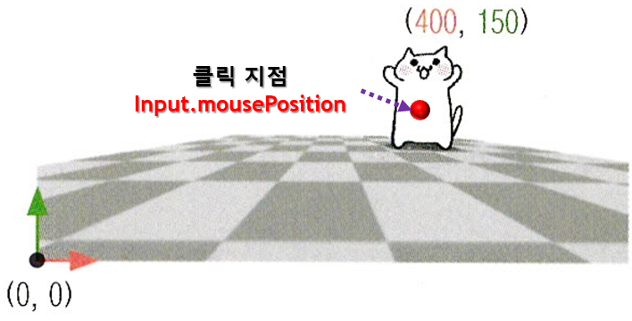
월드좌표계 vs. 스크린좌표계

Slide 16
코드 분석 (2/2)
ray 방향으로 100.0 크기만큼 발사
맞은 물체가 없으면
조건문은 false
맞은 물체가 있으면
조건문은 true
hit에는 맞은 물체의 정보를 기록
1초에 (1/3)만큼 값을 증가시킴
결과적으로 1초에 120도만큼 커서 게이지를 채움
hit에 기록된 물체를 비활성화 시킴

Slide 17

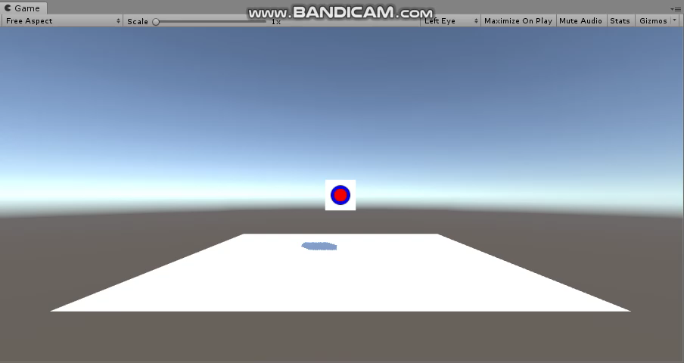
유니티 작업
PlayerCtrl.cs를 Main Camera에 연결
CursorGaugeImage에 CursorGauge 연결

Slide 18
데스크탑에서 테스트 조작하는 방법
GvrEditorEmulator 추가
‘GoogleVR/Prefabs’
조작법
Alt + 마우스 드래그: 머리 회전
Ctrl + 마우스 드래그: 머리 기울임

Slide 19
카드보드 2.0 구조 분석

Slide 20
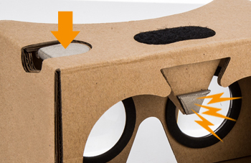
전도성 터치 버튼
대부분의 스마트폰 터치스크린은 정전식
버튼을 누르면 손의 전류가 전달되어 터치 인식

Slide 21
코딩 과제 주의사항
스마트캠퍼스에 Template을 업로드 해놓음
모든 코딩 과제는 이 Template에서부터 시작
버전 관리용
이 Template을 사용하지 않은 과제는 10% 감점
이번 학기에 사용할 유니티 버전: 2019.3.5f1
모든 과제나 텀프로젝트는 오직 이 버전만 인정
다른 버전 사용할 경우 감점

Slide 22
과제 #1: 큐브 파괴 + 기타등등
해야 할 일
Cube만 사라지고 Quad 는 사라지지 않도록
현재는 Quad를 응시해도 사라짐
화면 터치(데스크탑 기준 클릭) 시에는 바로 사라지도록
응시할 때는 여전히 3초 후에 사라지도록
제출 형식
프로젝트 소스 폴더와 사진은 압축 후 업로드
파일명: 학번_01.zip
제출 기한
03/30, 23:59
연장 제출 가능

Slide 23



